Slide 1
মাল্টিমিডিয়া শ্রেণিকক্ষে সকলকে স্বাগত

Slide 2
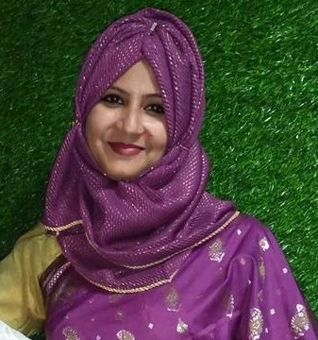
পরিচিতি
উম্মে হাবিবা আক্তার
প্রভাষক (সমাজবিজ্ঞান)
বওলা ডিগ্রি কলেজ
ফুলপুর , ময়মনসিংহ
বিষয়ঃ সমাজবিজ্ঞান
শ্রেণিঃ দ্বাদশ
অধ্যায়ঃ বাংলাদেশের নৃগোষ্ঠীর জীবনধারা
পাঠঃ সাঁওতাল
সময়ঃ ৪০ মিনিট

Slide 3
এসো একটি ভিডিও দেখি

Slide 4
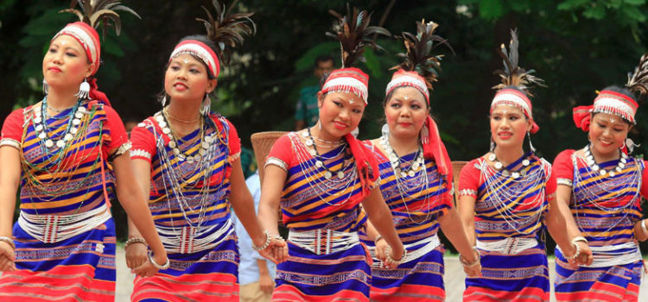
আজকের পাঠের বিষয় কি?
সাঁওতাল

Slide 5
শিখনফল
এই পাঠ শেষে শিক্ষার্থীরা-
সাঁওতাল বাস কোথায় কোথায় তা বলতে পারবে।
সাঁওতাল শিক্ষা,ভাষা, ধর্ম সম্পর্কে বলতে পারবে।
সাঁওতাল জীবনব্যবস্থা সম্পর্কে ব্যাখ্যা করতে পারবে।

Slide 6
সাঁওতালরা কোথায় বাস করে?নিচে একটি মানচিত্রে মাধ্যমে দেখি-
রাজশাহী
লালমনিরহাট
নওগাঁ
নীলফামারী
নাটোর
পঞ্চগড়
চাঁপাইনবাবগঞ্জ
ঠাকুরগাঁও
বগুড়া
দিনাজপুর
জয়পুরহাট
ময়মনসিংহ
রংপুর
খাগড়াছড়ি

Slide 7
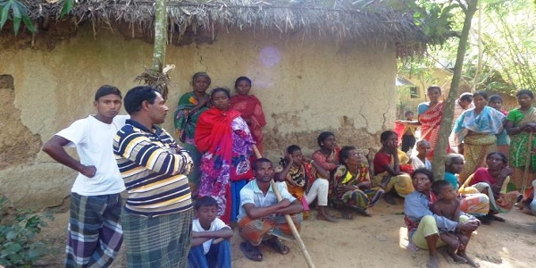
সাঁওতালদের পরিবার ও বিচারব্যবস্থা
সাওতালরা মূলত ১২টি গোত্র বা টোটেমে বিভক্ত। সাঁওতালি ভাষায় এ গোত্রগুলোকে ‘পারিস’ বলা হয়। সাঁওতাল সমাজ পিতৃপ্রধান। সাওতালদের পরিবার যৌথ পরিবার। বর্তমানে একক পরিবার দেখা যায়।

Slide 8
সাঁওতালদের বিবাহ
সাওতাল সমাজে একই গোত্রের মধ্যে বিবাহ নিষিদ্ধ। সাঁওতালি সমাজে বিধবা বিবাহের প্রচলন আছে। সাঁওতালি ভাষায় বিধবাকে ‘রান্ডি’ বলা হয়।

Slide 9
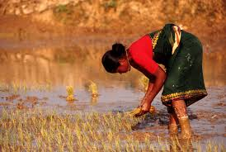
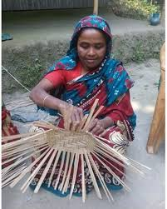
সাঁওতালদের জীবনব্যবস্থা
সাঁওতালদের জীবিকা নির্বাহের প্রধান উপায় কৃষি কাজ। নারী-পুরুষ উভয়ই মাঠে কাজ করে। বীজ বুনা ও ফসল তলার কাজ মেয়েরা করে।

Slide 10
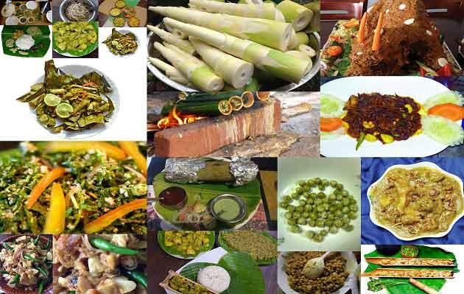
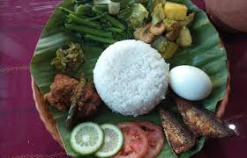
সাঁওতালদের খাদ্যাভ্যাস
সাঁওতালদের দৈনন্দিন খাদ্যতালিকায় ভাত,মাছ,শাক-সবজি,বনের পশু-পাখির মাংস ও ফলমূল।ধর্মীয় ও পারিবারিক অনুষ্ঠান ও পূজা-পার্বণের সময় ‘হাড়িয়া’ পান করে।

Slide 11
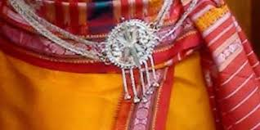
সাঁওতালদের পোশাক-পরিচ্ছেদ ও অলংকার
খুপার কাঁটা
মান্দালী
বালা বা চুড়ি
কানের দুল
বাহুতে বাজুবন্দ
বিছা
উত্তমাঙ্গে ও নিম্নাঙ্গে মোটা কাপড়ের বস্ত্র ‘ফতা’ পরে
সাঁওতাল পুরুষরা ধুতি,লুঙ্গি ও গামছা পরিধান করে

Slide 12
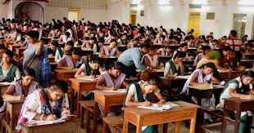
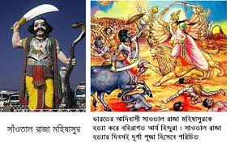
সাঁওতালদের ভাষা,শিক্ষা ও ধর্ম
সাঁওতালরা এখনো শিক্ষার হার কম।ওরা চিকিৎসার জন্য অঝার উপর নির্ভরশীল।
সাঁওতালরা একাংশ সনাতন হিন্দু ও অন্য অংশ খ্রিষ্টধর্মে বিশ্বাসী।
সাওতালদের ভাষা দুটি উপভাষায় বিভক্ত-কারমেলি ওমাহলেস

Slide 13
সাঁওতালদের উৎসব ও অনুষ্ঠান
সাঁওতালদের সবচেয়ে ঊৎসব হলো সোহরাই । পৌষ ও মাঘ মাসে এই উৎস

Slide 14
সাঁওতালদের অন্ত্যেষ্টিক্রিয়া
সাওতাল সমাজে মৃতদেহ দাহ ও সমাধিস্থ উভয় প্রকার প্রথাই প্রচলিত।

Slide 15
মূল্যায়ন
১।বাংলাদেশের কোথায় কোথায় সাঁওতালের বাস করে?
২। সাঁওতালদের ভাষা সম্পর্কে বর্ণনা কর ?
৩। সাঁওতালদের জীবন ব্যবস্থা ব্যাখ্যা কর।

Slide 16
একক কাজ
সাঁওতালদের পোশাক সম্পর্কে আলোচনা কর।

Slide 17
বাড়ির কাজ
সাঁওতাল নবজাতকের নাড়িরজ্জু কর্তনপক্রিয়া বর্ণনা কর।

Slide 18
আল্লাহ হাফেজ

